Slide 1
Term Project Requirements

Slide 2
Requirements
SUT
Regression Test Architecture
Test Plan and Test Case
Jenkins Log
Bugs and Issue Tracking
Repository (Git) logs
Live Demo

Slide 3
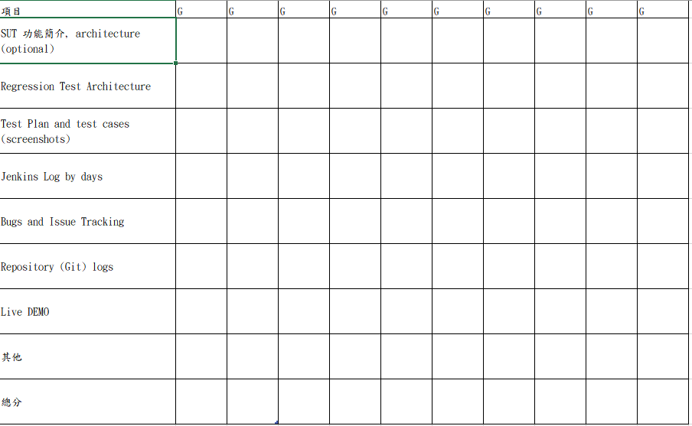
評分表

Slide 4
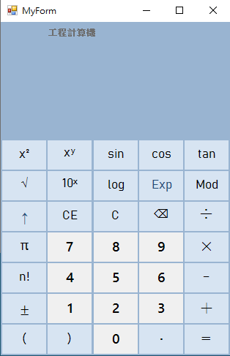
SUT
建議的SUT:
1.有UI可以操作的軟體
不適合的SUT:
1.分散式系統 (Distributed system) 2.系統軟體(System software, e.g.TCP/IP) 3.遊戲軟體(Game) 4.相片編輯(Image editor)
Calculator
標準工程計算器功能，提供基本操作並在輸入時立即評估命令
使用者可以透過點選螢幕上的按鍵輸入，輸入內容會顯示於螢幕上
運算功能包括 : 基本四則運算（加減乘除）、三角函數、階層、餘數、指數與對數、開根號等運算
輔助功能 : 歸零、正負轉換

Slide 5



Regression Test Architecture
Pull
Push/Commit
return result
Fail
Test agent
Run testcase

Slide 6
Test Plan and test cases
測試案例編號 | TestCase1
測試案例名稱 | 50square2mod8
測試目的 | x^2、Mod功能
前置條件 | 歸零
事前準備 | 打開小算盤(錄在測試裡面)
步驟 | 測試程序 | 預期結果
 | 在小算盤上按按鍵(50^2%8=) | 4
結束狀態 | 關掉小算盤
測試案例編號 | TestCase2
測試案例名稱 | 7square16mulminus12class
測試目的 | x^y、正負數轉換、階層功能
前置條件 | 歸零
事前準備 | 打開小算盤(錄在測試裡面)
步驟 | 測試程序 | 預期結果
 | 在小算盤上按按鍵(70^16x(-12)!=) | error
結束狀態 | 關掉小算盤
測試案例編號 | TestCase3
測試案例名稱 | case4
測試目的 | sin、10^x、加法功能是否正常
前置條件 | 歸零
事前準備 | 打開小算盤(錄在測試裡面)
步驟 | 測試程序 | 預期結果
 | 在小算盤上按按鍵(sin(pi/2)+10^2=) | 101
結束狀態 | 關掉小算盤
測試案例編號 | TestCase4
測試案例名稱 | case6
測試目的 | 𝝿功能是否正常
前置條件 | 歸零
事前準備 | 打開小算盤(錄在測試裡面)
步驟 | 測試程序 | 預期結果
 | 在小算盤上按按鍵(cos(2𝝿)=) | -1
結束狀態 | 關掉小算盤
測試案例編號 | TestCase5
測試案例名稱 | cos654pluslog321
測試目的 | cos、log功能
前置條件 | 歸零
事前準備 | 打開小算盤(錄在測試裡面)
步驟 | 測試程序 | 預期結果
 | 在小算盤上按按鍵(cos(654)+log(321)=) | 3.35969369494145
結束狀態 | 關掉小算盤

Slide 7
Test Plan and test cases
測試案例編號 | TestCase6
測試案例名稱 | sqrt2.5698di9.2
測試目的 | 平方根、浮點數、除號功能
前置條件 | 歸零
事前準備 | 打開小算盤(錄在測試裡面)
步驟 | 測試程序 | 預期結果
 | 在小算盤上按按鍵(sqrt(2.5698)/9.2=) | 0.174245605944386
結束狀態 | 關掉小算盤
測試案例編號 | TestCase7
測試案例名稱 | case5
測試目的 | tan、乘法功能是否正常
前置條件 | 歸零
事前準備 | 打開小算盤(錄在測試裡面)
步驟 | 測試程序 | 預期結果
 | 在小算盤上按按鍵(5^(-1)x10^3/10+tan(0)=) | 20
結束狀態 | 關掉小算盤
測試案例編號 | TestCase8
測試案例名稱 | many
測試目的 | 綜合運算
前置條件 | 歸零
事前準備 | 打開小算盤(錄在測試裡面)
步驟 | 測試程序 | 預期結果
 | 在小算盤上按按鍵(2x(2+3x65%21)-log(23456)x7!=) | -22,010.07992292
結束狀態 | 關掉小算盤
測試案例編號 | TestCase9
測試案例名稱 | infinite
測試目的 | 數字過大的四則運算
前置條件 | 歸零
事前準備 | 打開小算盤(錄在測試裡面)
步驟 | 測試程序 | 預期結果
 | 在小算盤上按按鍵(10^123456789*2=) | error
結束狀態 | 關掉小算盤

Slide 8
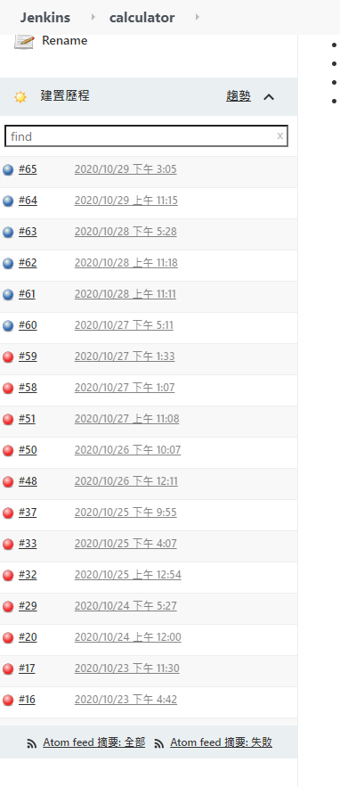
logs (At least 7 days)
Start : 2020/10/23
End : 2020/10/29
總共三個Bug
10/27全部修完

Slide 9
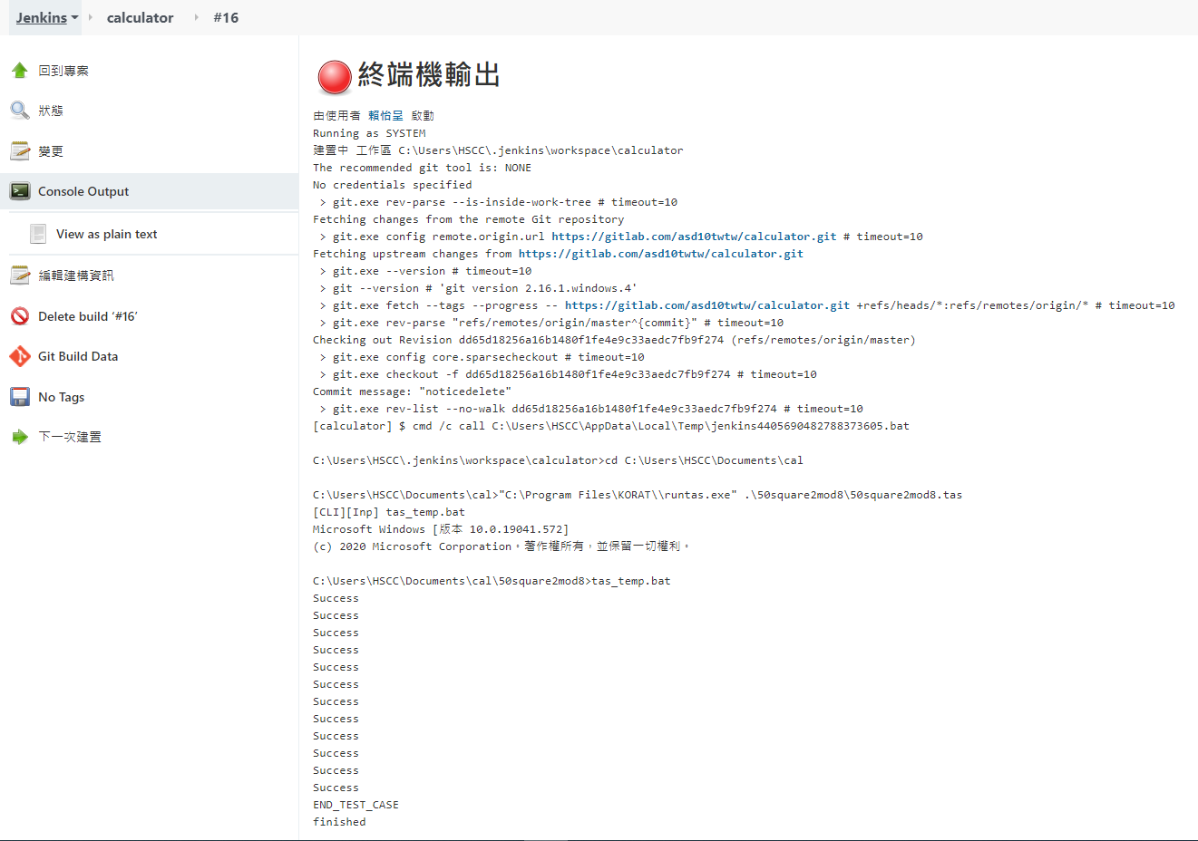
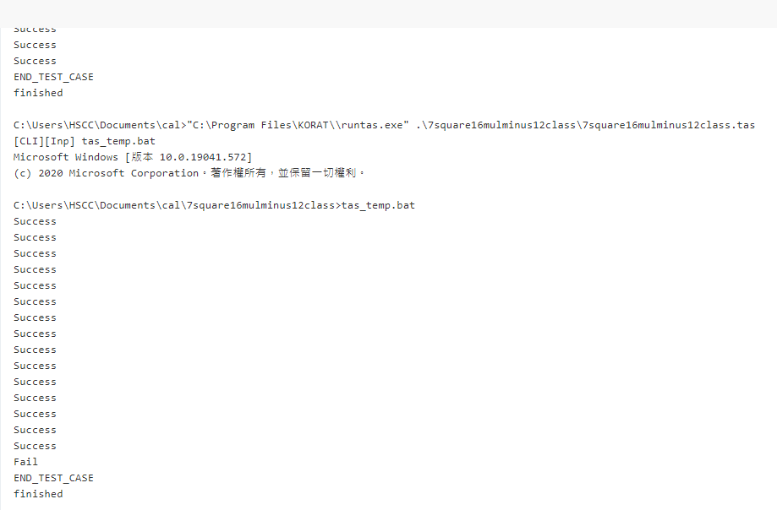
Log- Day1_2020/10/23 (Testcase2 failed)

Slide 10
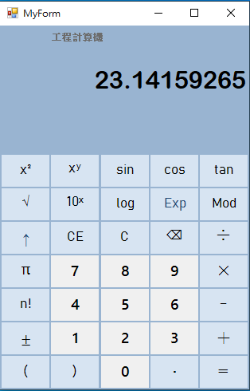
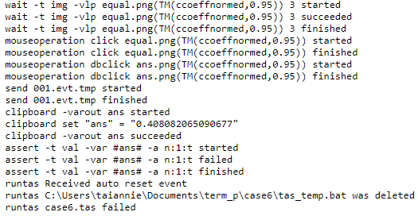
Bugs and Issue Tracking
Bug : 點選數字後再按pi，應只出現pi的數值
Bug: After clicking the number and then pressing pi, only the value of pi should appear

Slide 11
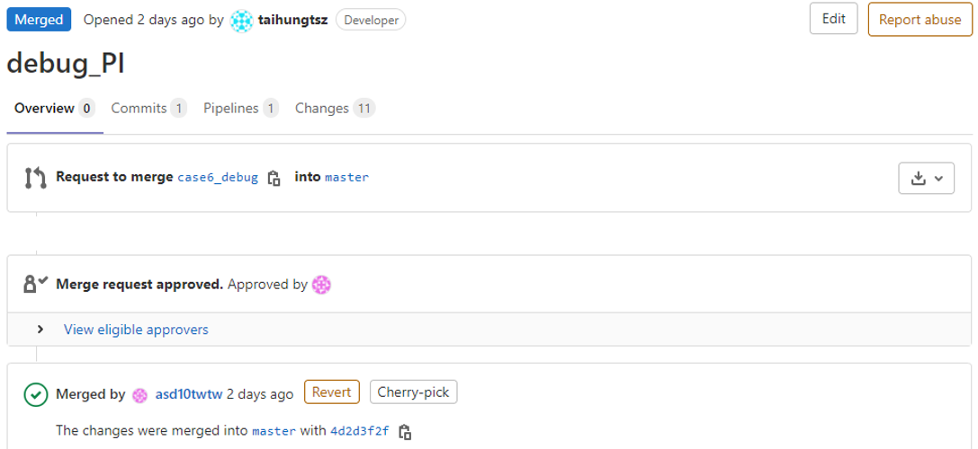
Bugs and Issue Tracking

Slide 12
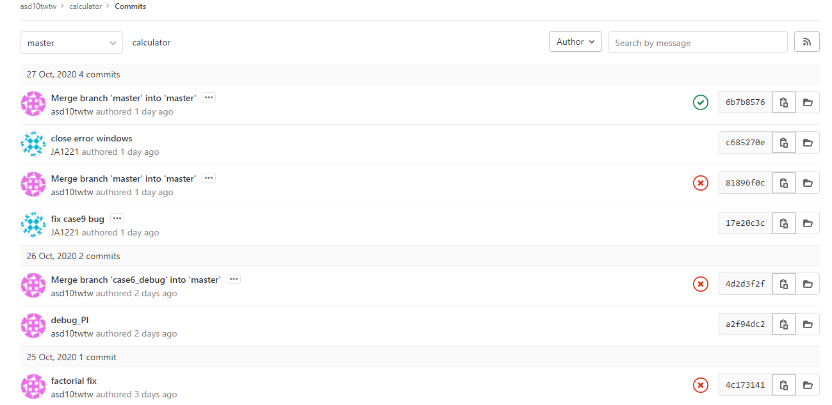
Repository(Git) logs – Commits

Slide 13
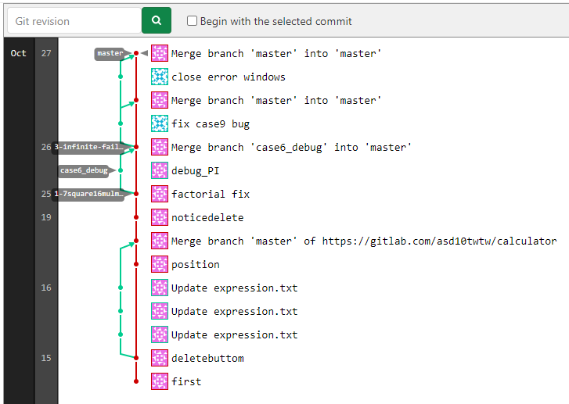
Repository (Git) logs-Graph

